Slide 1












Исследование возможности применения тепловых трубок при обогреве остановок общественного транспорта
Инновационное решение для комфорта пассажиров и энергосбережения

Slide 2
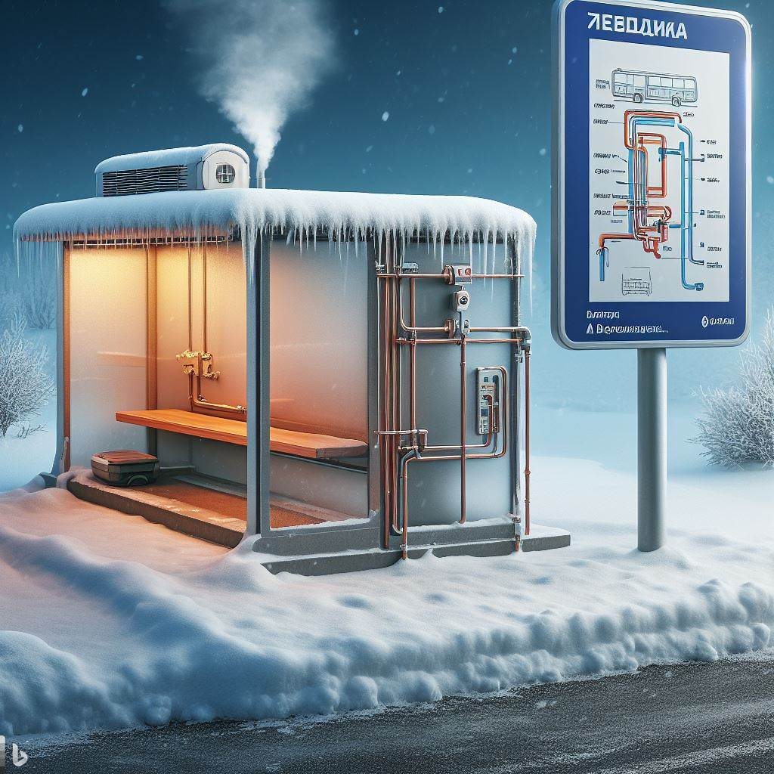
Актуальность проекта
Как тепловые трубки помогут сделать остановки теплее
и экономичнее экологичным способом.
Остановки общественного транспорта в Самаре нуждаются в эффективном обогреве, особенно в зимний период, когда температура может опускаться до -30°C.
Существующие системы обогрева остановок имеют ряд недостатков, таких как высокое энергопотребление, низкая надежность, сложность обслуживания и экологическая вредность.
Тепловые трубки — элементы системы теплообмена, которые переносят тепло от источника к потребителю за счет испарения и конденсации жидкости внутри запечатанных трубок. Тепловые трубки имеют ряд преимуществ, таких как высокая теплопроводность, простота конструкции, отсутствие подвижных деталей и бесшумность работы.
Наш стартап исследует возможность применения тепловых трубок при обогреве остановок общественного транспорта в Самаре. Мы предлагаем использовать тепло от теплотрасс, которые проходят под землей, для подогрева воздуха на остановках с помощью тепловых трубок. Это позволит снизить затраты на энергию, повысить комфорт пассажиров и уменьшить воздействие на окружающую среду.

Slide 3
Проблема
Почему существующих вариантов решения
не достаточно?
Остановки общественного транспорта в Самаре нуждаются в эффективном обогреве, особенно в зимний период, когда температура может опускаться до -30°C.
Существующие системы обогрева остановок имеют ряд недостатков, таких как высокое энергопотребление, низкая надежность, сложность обслуживания и экологическая вредность.
Пассажиры общественного транспорта испытывают дискомфорт и стресс от холода, обледенения и загрязнения воздуха на остановках.
Муниципалитет и частные компании теряют деньги и репутацию из-за неэффективного и дорогостоящего обогрева остановок.
Традиционные электрические обогреватели потребляют много энергии, требуют частой замены и ремонта, а также выделяют вредные вещества в атмосферу.
Альтернативные способы создания комфорта на остановках, такие как интеллектуальные остановки, электрические автобусы или частные автомобили, не решают проблему обогрева, а также имеют свои недостатки, такие как высокая стоимость, сложность интеграции или негативное влияние на транспортную ситуацию.
Тепловые трубки представляют собой инновационное и экологичное решение, которое использует тепло от теплотрасс, которые уже существуют под землей, для подогрева воздуха на остановках. Тепловые трубки имеют высокую эффективность, надежность и долговечность.

Slide 4
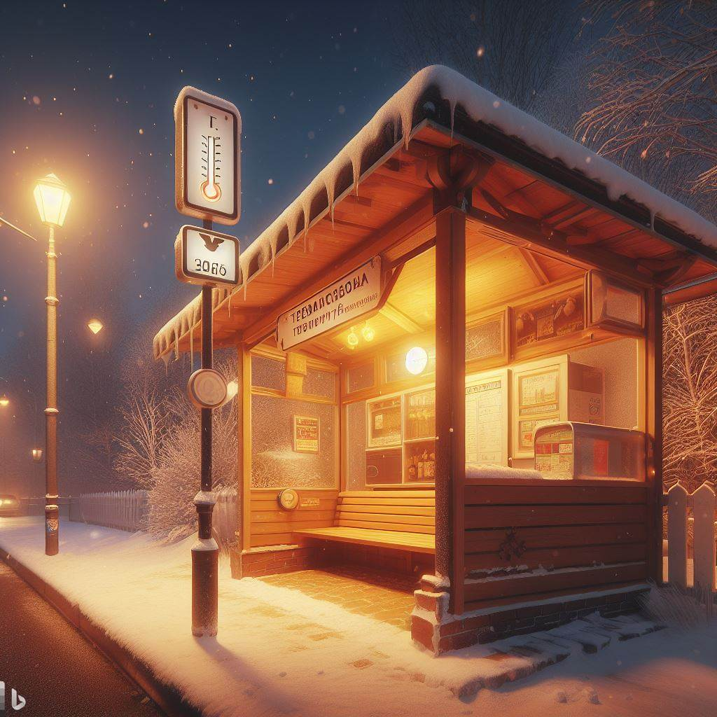
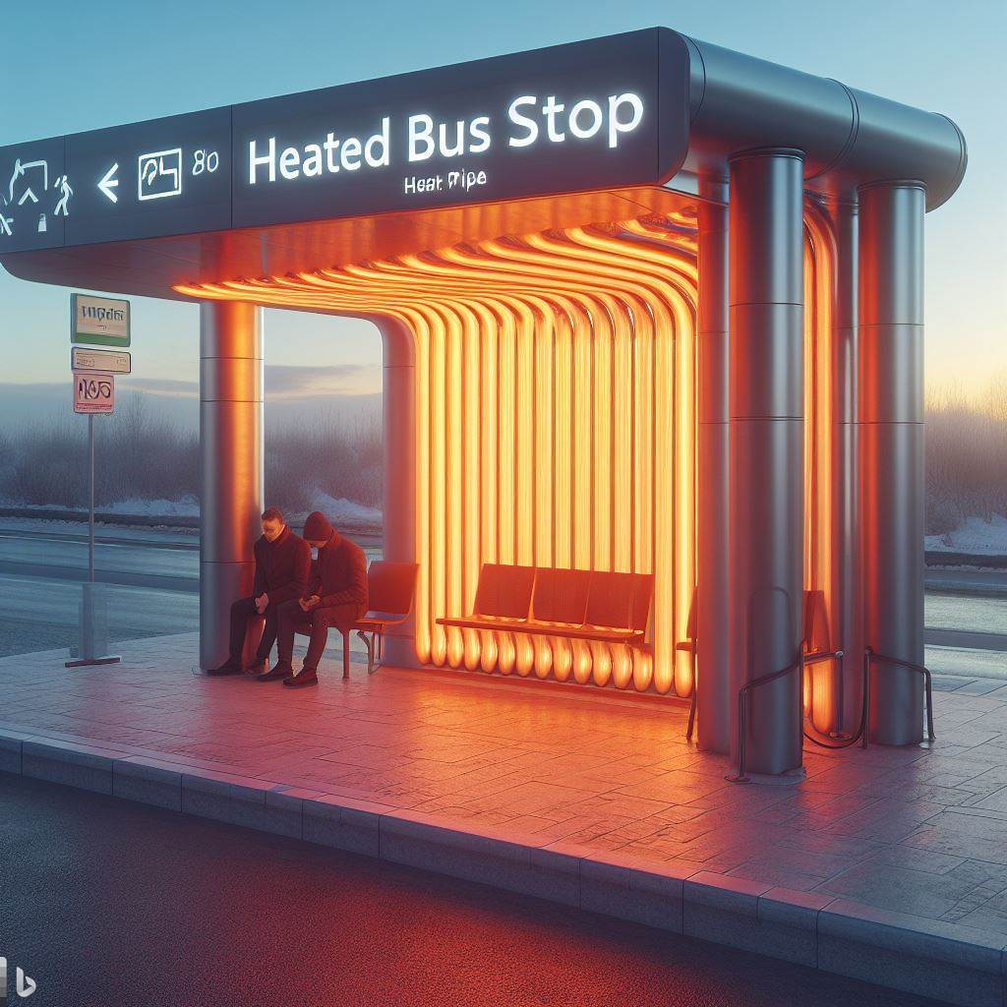
Решение
Мы предлагаем установить тепловые трубки на остановках общественного транспорта в Самаре, которые будут использовать тепло от теплотрасс, которые проходят под землей, для подогрева воздуха на остановках.
Тепловые трубки - это устройства, которые переносят тепло от горячего источника к холодному приемнику с помощью испарения и конденсации жидкости внутри замкнутой трубы.
Наши тепловые трубки имеют следующие уникальные преимущества и выгоды для клиента:
  Они снижают энергозатраты на обогрев остановок до 90%, так как не требуют дополнительного электричества или газа.
  Они повышают комфорт и безопасность пассажиров, так как создают теплую и сухую атмосферу на остановках, предотвращая обледенение и переохлаждение.
  Они уменьшают воздействие на окружающую среду, так как не выделяют парниковых газов или других загрязнителей в атмосферу.
  Они увеличивают привлекательность и ценность остановок, так как имеют современный и эстетичный дизайн, а также могут быть интегрированы с другими функциями, такими как освещение, реклама или информация.

Slide 5
Рынок
Рынок, на котором мы работаем, - это рынок обогрева остановок общественного транспорта в Самаре. Это актуальная и востребованная услуга, так как в зимний период температура в Самаре может опускаться до -30°C, а остановки общественного транспорта нуждаются в эффективном обогреве для комфорта пассажиров.
Объем рынка можно оценить по количеству остановок общественного транспорта в Самаре. По данным Яндекс.Карт, в Самаре насчитывается около 1500 остановок, из которых около 1000 принадлежат муниципалитету. Мы планируем работать с муниципальными остановками, так как они имеют большую пассажиропоток и социальную значимость.
Рост рынка зависит от развития городской инфраструктуры, увеличения числа пассажиров и повышения требований к качеству обслуживания. Мы ожидаем, что рынок будет расти в среднем на 5-10% в год, так как Самара является крупным промышленным и культурным центром Поволжья.
Конкуренция на рынке средняя. Есть прямые конкуренты, которые предлагают аналогичные или схожие продукты или услуги для обогрева остановок. Например, компания Dimedia, которая установила обогреватели на остановках во Владимире; компания Kupiteplo, которая предлагает системы отопления для домов и остановок. Есть также косвенные конкуренты, которые предлагают альтернативные или дополнительные способы создания комфорта для пассажиров на остановках. Например, компания Smart City Lab, которая разрабатывает интеллектуальные остановки с Wi-Fi, USB-зарядками и информационными экранами; компания Solaris Bus & Coach, которая производит электрические автобусы с системой климат-контроля и низким уровнем шума; компания Uber, которая предоставляет услугу заказа частных автомобилей с помощью мобильного приложения.
Наше преимущество - это высокая эффективность, простота, надежность и экологичность нашей технологии. Мы используем тепловые трубки для переноса тепла от теплотрасс под землей к остановкам общественного транспорта. Это позволяет снизить затраты на энергию, повысить комфорт пассажиров и уменьшить воздействие на окружающую среду.

Slide 6

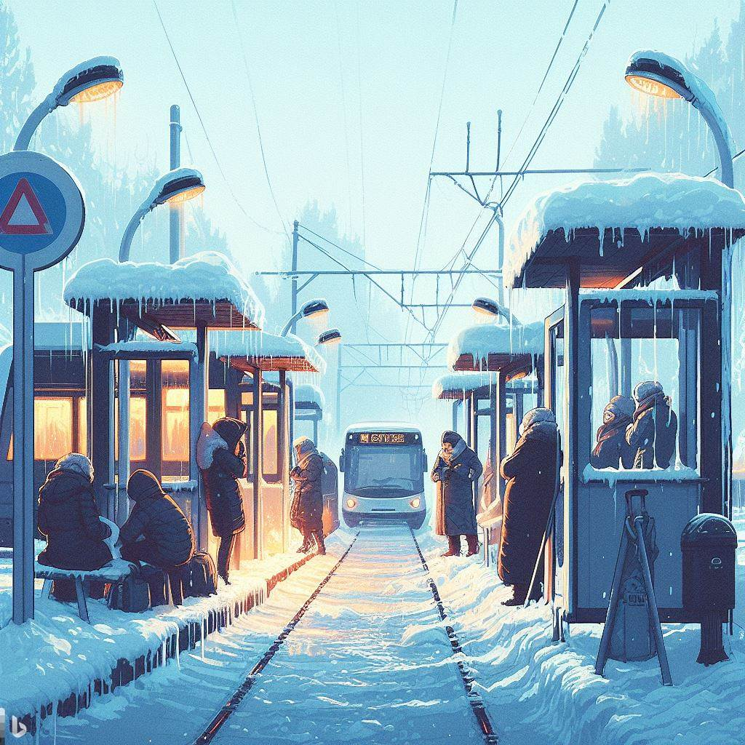
Бизнес - модель
Наша бизнес-модель основана на двух источниках дохода:
Продажа тепловых трубок муниципальным органам и частным компаниям, занимающимся обслуживанием остановок общественного транспорта в Самаре. Мы предлагаем высококачественный продукт по конкурентоспособной цене, а также гарантийное и постгарантийное обслуживание.
Получение субсидий от государства за снижение выбросов парниковых газов и улучшение экологической ситуации в городе. Наше решение позволяет экономить до 40% электроэнергии, необходимой для обогрева остановок, и сокращать выбросы CO2 на 30 тонн в год.

Slide 7
Текущие результаты
Мы находимся на ранней стадии разработки нашего проекта, но уже можем продемонстрировать его высокий потенциал и перспективность. В частности, мы можем отметить следующее:
Мы создали макетный образец нашего решения, который успешно прошел испытание в лабораторных условиях.
Мы провели маркетинговое исследование рынка обогрева остановок общественного транспорта в России, которое показало большой спрос и интерес к нашему проекту. Мы также получили положительную обратную связь от потенциальных клиентов и партнеров, которые выразили готовность к сотрудничеству и внедрению нашего решения.
Мы подготовили бизнес-план нашего проекта, который демонстрирует его финансовую привлекательность и социальную значимость. Мы также рассчитали, что наш проект позволит сэкономить электроэнергию и снизить выбросы углекислого газа на 20%.
Мы уверены, что наш проект имеет большой потенциал для развития и масштабирования, а также способен принести значительную пользу для общества и окружающей среды. Мы приглашаем вас присоединиться к нам и стать частью этого увлекательного процесса!

Slide 8
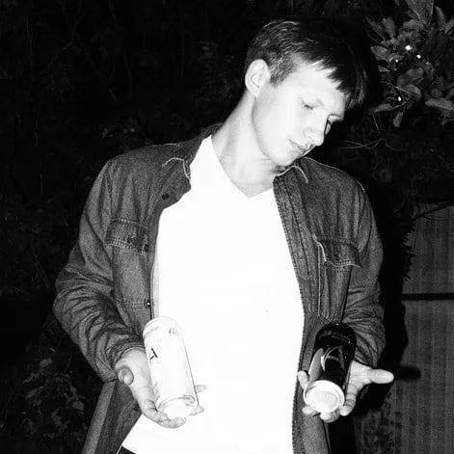
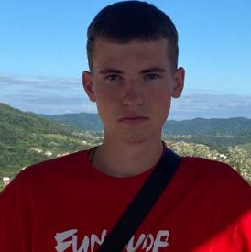
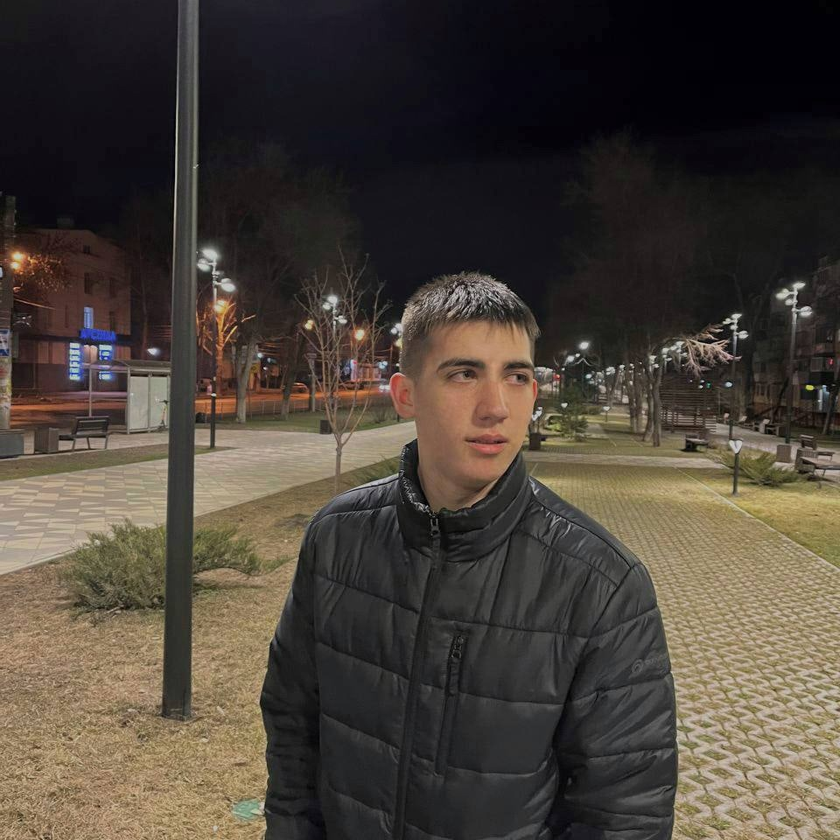
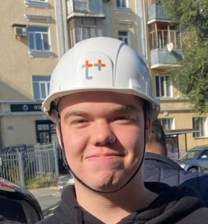
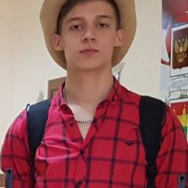
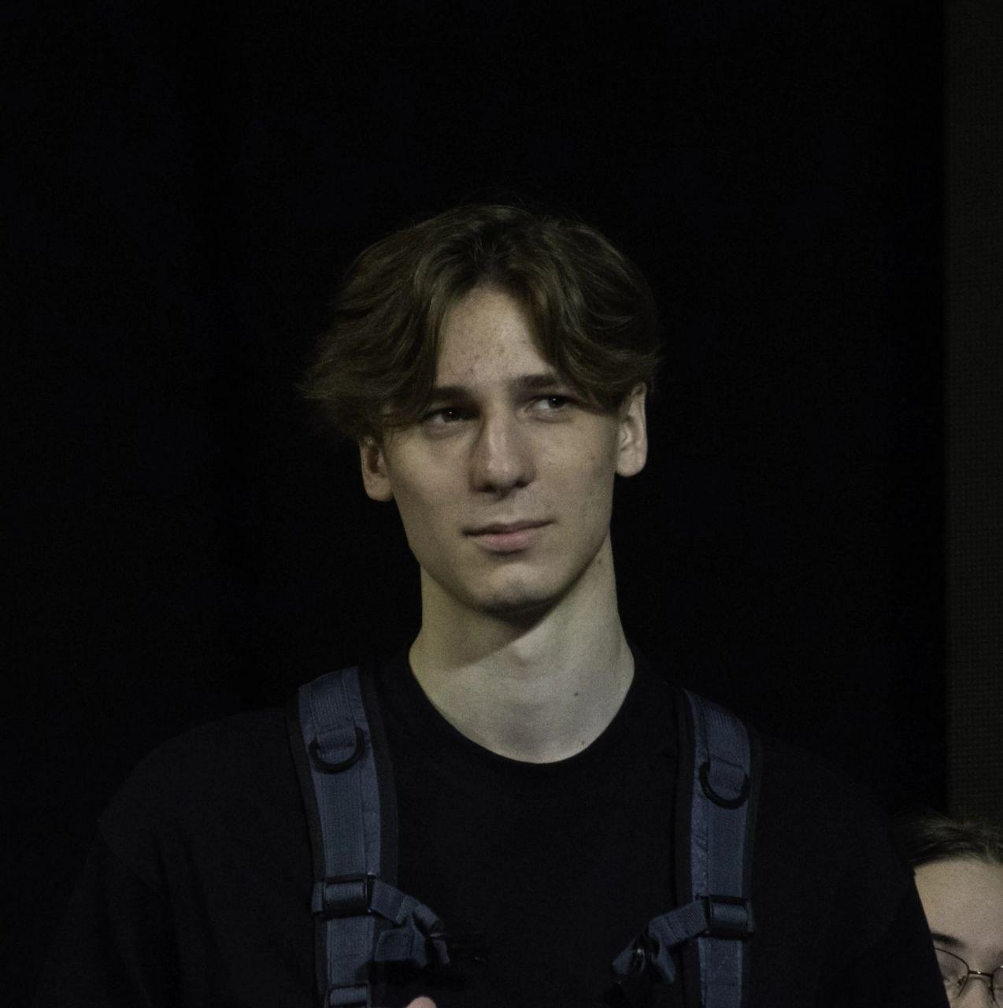

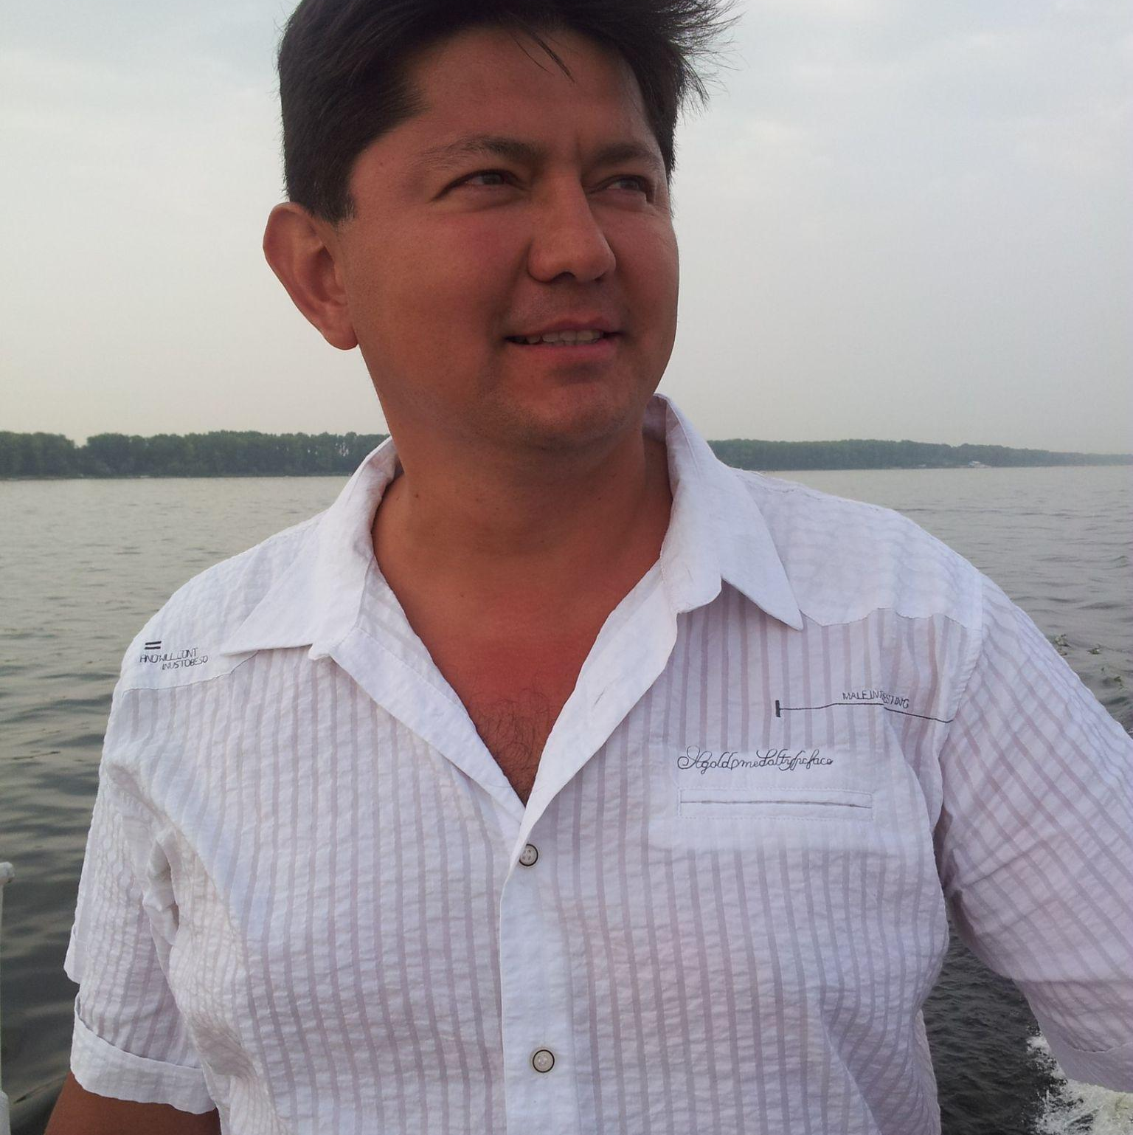
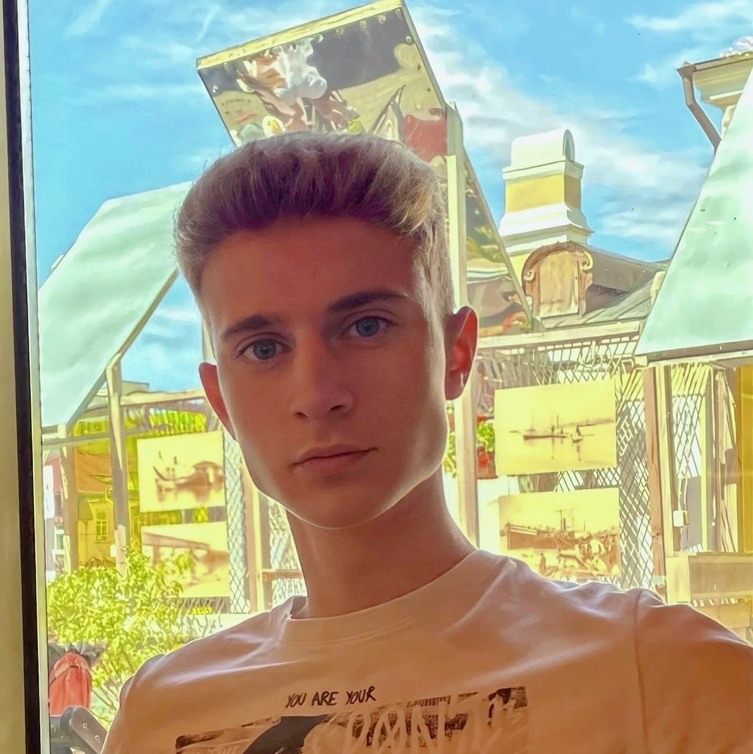
Команда
CEO
Инженер
Проектировщик
Артём Ефименко
Мочалов Илья
Харитонов Иван
CMO
Аналитик
Ответственный за тайминги
Воропаев Илья
Татаринов Денис
Лазарев Богдан
Маркетолог
Оратор
Научный руководитель
Консультант
Давыдов Никита
Габдушев Руслан
Хорошев Илья

Slide 9
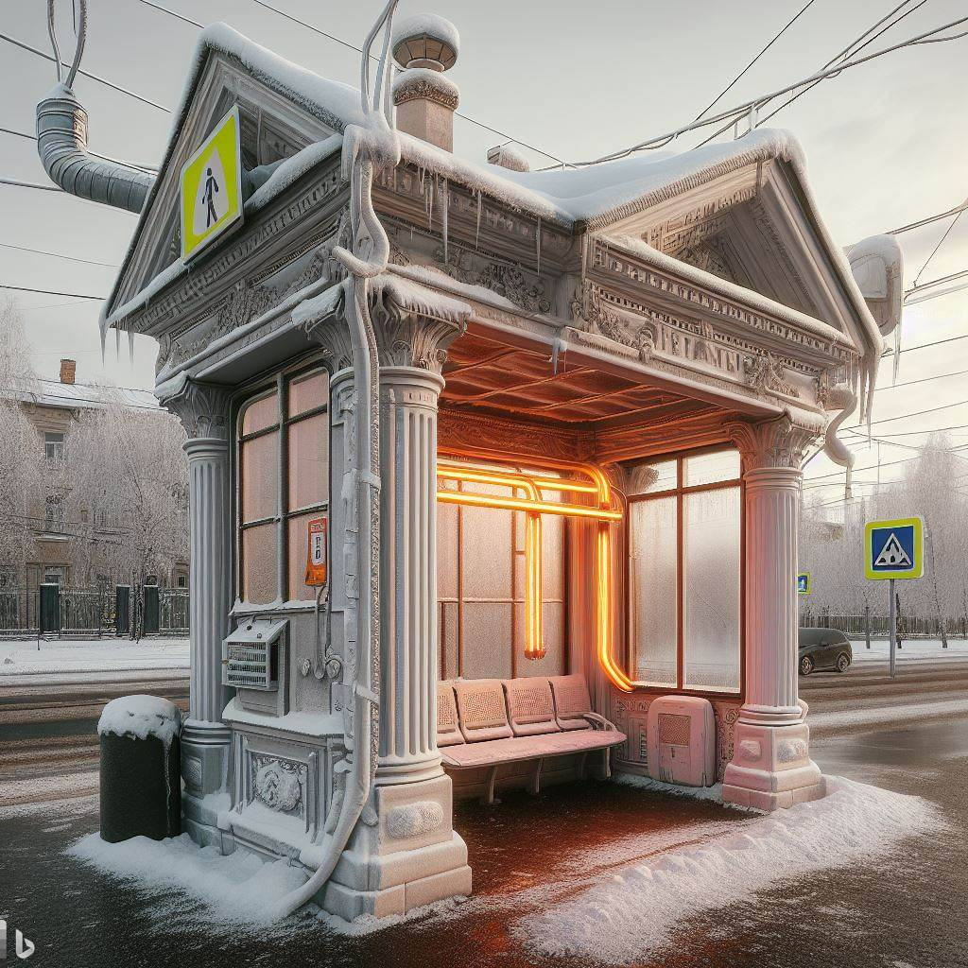
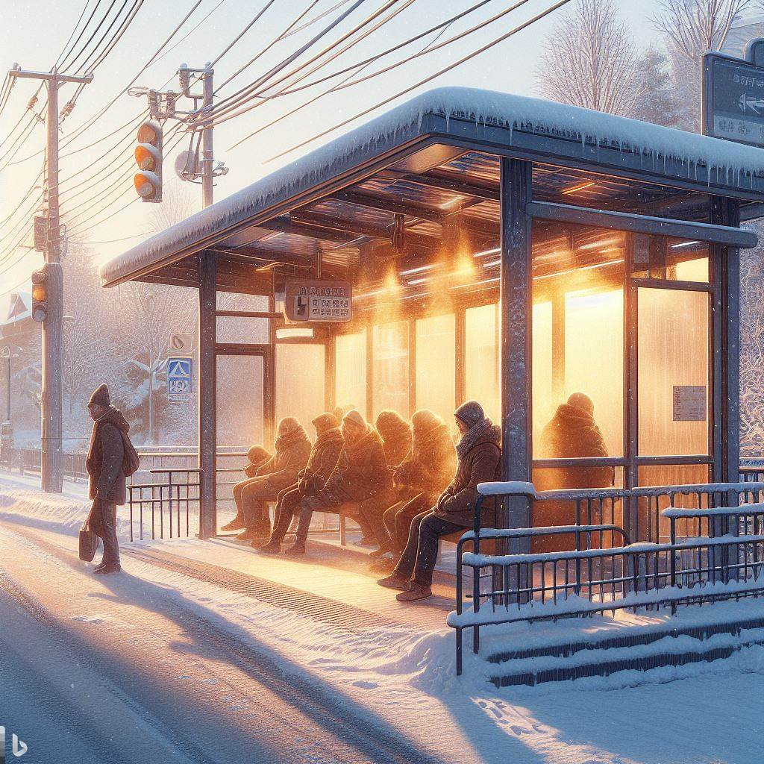
Планы развития
Перейти от макетного образца к промышленному прототипу, который будет способен работать в реальных условиях на остановках общественного транспорта.
Провести пилотные проекты в нескольких городах России, которые уже выразили интерес к нашему решению. Мы хотим проверить на практике эффективность, надежность и экономичность нашего решения, а также получить обратную связь от клиентов и пользователей.
Разработать маркетинговую стратегию для продвижения нашего проекта на внутреннем и международном рынках. Мы хотим создать сильный бренд, который будет ассоциироваться с инновациями, экологией и комфортом.
Найти надежных партнеров для совместной реализации нашего проекта. Мы заинтересованы в сотрудничестве с компаниями, которые занимаются производством, установкой и обслуживанием тепловых трубок, а также с организациями, которые управляют общественным транспортом и инфраструктурой городов.

Slide 10
Контакты
Научный руководитель
Габдушев Руслан Жамангараевич
Лидер команды
Артём Ефименко
Телефон
email
Телефон
email
+7-9879-5656-37
+7-902-742-6891
gabduschew@mail.ru
aefimenko322@gmail.com

